Slide 1
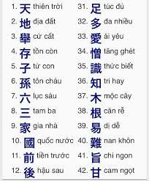
Tiết 8
Thực hành tiếng Việt
SỬ DỤNG TỪ HÁN VIỆT

Slide 2
KHỞI ĐỘNG

Slide 3
Một số từ Hán Việt gợi ý | Nghĩa
- Khoan giảm: - Trung thuần: - Lẫm liệt: - Cư sĩ: - Khảng khái: - Hàn sĩ: | - rộng lượng giảm bớt hình phạt. - một lòng ngay thẳng - mạnh mẽ, oai phong - người trí thức ở ẩn. - ngay thẳng và hào hiệp, ưa làm việc nghĩa. - học trò nghèo.

Slide 4
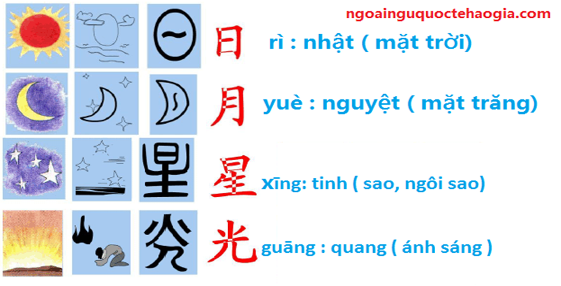
HÁN VIỆT

Slide 5
Câu 1. Từ Hán Việt là gì? Cho ví dụ.

Slide 6
Câu 2. Nhận định nào không đúng về từ Hán Việt:
A
Từ Hán Việt là một bộ phận của tiếng Việt.
B
Dùng từ Hán Việt sẽ làm giảm sự trong sáng của tiếng Việt.
C
Từ Hán Việt có những đặc điểm riêng về cấu tạo, về ý nghĩa.
D
Dùng từ Hán Việt đúng lúc, đúng chỗ sẽ đem lại hiệu quả diễn đạt.

Slide 7
Câu 3. Cho các từ: trung thành, trung trực, trung tuyến, trung kiên, trung tâm, trung hiếu, trung hòa. Có thể rút ra được bao nhiêu nghĩa khác nhau của trung?
A
Chỉ có một nghĩa duy nhất.
B
Có hai nghĩa khác nhau.
C
Có ba nghĩa khác nhau.
D
Có bảy nghĩa khác nhau.

Slide 8
Câu 4. Cho các từ: cầu thủ, thủ tiêu, thủ lĩnh, xạ thủ.
Có bao nhiêu tiếng thủ với nghĩa khác nhau trong các từ trên?
A
2
B
3
C
4
D
1

Slide 9
Câu 5. Người ta thường làm cách nào để biết nghĩa của những từ Hán Việt, chẳng hạn: sư trong từ ghép giáo sư? Chọn câu trả lời đúng nhất:
A
Bằng cách so sánh từ ghép đang xét với những
từ ghép khác, ví dụ: giáo sư, võ sư,…
B
Bằng cách kiểm tra nghĩa của tiếng này trong
từ điển từ Hán Việt.
C
Bằng cách đi tìm hỏi những người biết chữ Hán.
D
Bằng cách liên hệ với từ thuần Việt tương đương, nếu có.

Slide 10
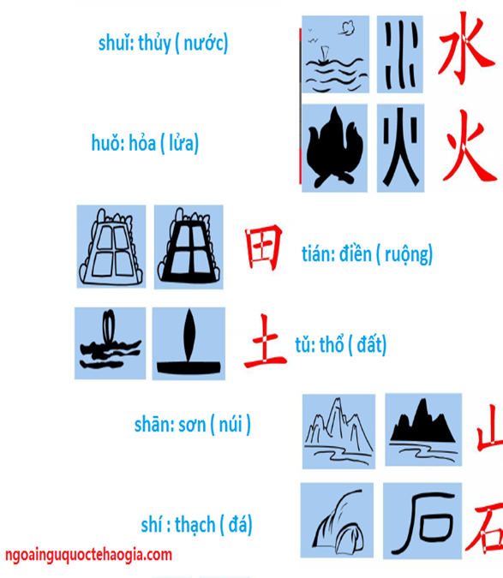
I. Ôn tập kiến thức cơ bản về từ Hán Việt
Khái niệm: từ Hán Việt là từ có nguồn gốc từ tiếng Hán, nhưng được sử dụng theo cách riêng của người Việt.
Ví dụ: sơn hà, sơn lâm, sơn thủy,...

Slide 11
I. Ôn tập kiến thức cơ bản về từ Hán Việt
Cấu tạo: Từ Hán Việt là một bộ phận của tiếng Việt. Từ Hán Việt có những đặc điểm riêng về cấu tạo, về ý nghĩa. Dùng từ Hán Việt đúng lúc, đúng chỗ sẽ đem lại hiệu quả diễn đạt.
Cách nhận diện nghĩa: Người ta thường so sánh từ ghép đang xét với những từ ghép khác để biết nghĩa của những từ Hán Việt.
Ví dụ: giáo sư, võ sư,…

Slide 12
I. Ôn tập kiến thức cơ bản về từ Hán Việt
3. Tác dụng của việc sử dụng từ Hán Việt
- Tạo sắc thái tôn kính, tôn trọng
- Tạo sắc thái tao nhã, tránh gây cảm giác thô tục ghê sợ
- Tạo sắc thái cổ, phù hợp với không khí xã hội xa xưa.
* Lưu ý: Khi nói hoặc viết, không nên lạm dụng từ Hán Việt, làm cho lời ăn tiếng nói thiếu tự nhiên, thiếu trong sáng, không phù hợp với hoàn cảnh giao tiếp.

Slide 13
PHIẾU HỌC TẬP
STT | Đoạn văn bản sử dụng | Thống kê từ Hán Việt được sử dụng | Nghĩa của từ Hán Việt | Từ thay thế | Đặt câu
1 | Kẻ kia là một cư sĩ, trung thuần lẫm liệt, có công với tiên triều, nên Hoàng thiên cho được hưởng cúng tế ở một ngôi đền để đền công khó nhọc. Mày là một kẻ hàn sĩ, sao dám hỗn láo, tội ác tự mình làm ra, còn trốn đi đằng nào? (Nguyễn Dữ, Chuyện chức Phán sự đền Tản Viên)

Slide 14
2 | Ta nhất sinh không vì vàng ngọc hay quyền thế mà ép mình viết câu đối bao giờ. Đời ta cũng mới viết có hai bộ tứ bình và một bức trung đường cho ba người bạn thân của ta thôi. Ta cảm cái tấm lòng biệt nhỡn liên tài của các người. Nào ta có biết đâu một người như thầy quản đây mà lại có những sở thích cao quý như vậy. Thiếu chút nữa, ta đã phụ mất một tấm lòng trong thiên hạ. (Nguyễn Tuân, Chữ người tử tù)

Slide 15
PHIẾU HỌC TẬP
STT | Đoạn văn bản sử dụng | Thống kê từ Hán Việt được sử dụng | Nghĩa của từ Hán Việt | Từ thay thế | Đặt câu
1 | Kẻ kia là một cư sĩ, trung thuần lẫm liệt, có công với tiên triều, nên Hoàng thiên cho được hưởng cúng tế ở một ngôi đền để đền công khó nhọc. Mày là một kẻ hàn sĩ, sao dám hỗn láo, tội ác tự mình làm ra, còn trốn đi đằng nào? (Nguyễn Dữ, Chuyện chức Phán sự đền Tản Viên) | - Cư sĩ - Trung thuần - Lẫm liệt - Tiên triều - Hoàng thiên - Cúng tế - Hàn sĩ | - Người ở ẩn - Thật dạ hết lòng - Oai nghiêm, làm cho người phải kính sợ. - Triều đại vua trước - Trời (Ông trời) - Cúng bái, tế lễ - Người học trò nghèo | Có thể thay bằng cụm từ thuần Việt như trong phần giải nghĩa | - Chán ghét cái xã hội lố lăng, xô bồ, nhiều danh sĩ xưa đã chọn sống cuộc đời cư sĩ. - Trong thời đại 4.0, những kẻ hàn sĩ quả thật rất khó khăn trên con đường chiếm lĩnh công nghệ

Slide 16
2 | Ta nhất sinh không vì vàng ngọc hay quyền thế mà ép mình viết câu đối bao giờ. Đời ta cũng mới viết có hai bộ tứ bình và một bức trung đường cho ba người bạn thân của ta thôi. Ta cảm cái tấm lòng biệt nhỡn liên tài của các người. Nào ta có biết đâu một người như thầy quản đây mà lại có những sở thích cao quý như vậy. Thiếu chút nữa, ta đã phụ mất một tấm lòng trong thiên hạ. (Nguyễn Tuân, Chữ người tử tù) | - Nhất sinh - Quyền thế - Tứ bình - Trung đường - Tấm lòng biệt nhỡn liên tài - Thiên hạ | Một đời -Từ trước tới nay Có địa vị lớn và sức mạnh Một bộ bốn bức tranh, hoặc viết chữ Hán Bức thư họa lớn treo tại phòng chính ở giữa nhà Cái nhìn đặc biệt và lòng quý trọng người có tài Dưới trời. Chỉ mọi người ở đời |  | - Cao Bá Quát nhất sinh chỉ cúi đầu trước mai hoa - Người đời chỉ mải mê chạy theo bạc tiền, quyền thế

Slide 17
Bảng kiểm đánh giá chéo nhóm:
STT | Tiêu chí | Đạt/ Chưa đạt
1 | Tìm đủ từ Hán Việt trong đoạn
2 | Giải nghĩa đúng các từ Hán Việt
3 | Đặt câu đúng ngữ pháp.
4 | Đặt câu đúng văn cảnh.
5 | Câu văn sáng tạo, hấp dẫn, sinh động

Slide 18
2. Tác dụng của từ Hán Việt
a. Thay thế từ Hán Việt bằng từ thuần Việt
Đoạn 1
Kẻ kia là một người ở ẩn, thật dạ hết lòng, oai nghiêm, làm cho người khác phải kính sợ, có công với triều đại vua trước nên ông trời cho được hưởng đồ cúng bái, tế lễ ở một ngôi đền để đền công khó nhọc. Mày là một học trò nghèo, sao dám hỗn láo, tội ác tự mình làm ra, còn trốn đi đằng nào?

Slide 19
2. Tác dụng của từ Hán Việt
a. Thay thế từ Hán Việt bằng từ thuần Việt
Đoạn 2
Ta suốt một đời không vì vàng ngọc hay có địa vị lớn và sức mạnh mà ép mình viết câu đối bao giờ. Đời ta cũng mới viết có hai bộ bốn bức tranh, hoặc chữ Hán và một bức thư họa lớn treo tại phòng chính ở giữa nhà cho ba người bạn thân của ta thôi. Ta rất cảm cái nhìn đặc biệt và lòng quý trọng người có tài của các người. Nào ta có biết đâu một người như thầy quản đây mà lại có những sở thích cao quý như vậy. Thiếu chút nữa, ta đã phụ mất một tấm lòng trong mọi người ở đời.

Slide 20
2. Tác dụng của từ Hán Việt
a. Thay thế từ Hán Việt bằng từ thuần Việt
Nhận xét
Tuy vẫn diễn tả được ý văn nhưng đoạn văn bị mất đi sự trang trọng cổ kính, chỉ còn lại sự dân dã nôm na, không còn phù hợp ngữ cảnh

Slide 21
c. Tác dụng của từ Hán Việt
Dựng lại một khung cảnh xưa cũ đưa người đọc trở về với thời kì văn hoá trung đại, đắm mình vào không khí của xã hội phong kiến
Tạo cho câu văn nhịp điệu đĩnh đạc, thong thả như âm vang ngàn xưa, góp phần gợi không khí cổ điển cho truyện, tạo nên sự cộng hưởng hài hoà, giúp người đọc hình dung ra phần nào cuộc sống chậm rãi của một thời đã qua
Tạo không khí trang trọng, nghiêm trang.
Lột tả được thần thái, linh hồn của một thời đã qua, “phục chế” chính xác và sinh động ngôn ngữ, cử chỉ của những con người chỉ còn thấp thoáng trong màn sương mờ ảo của dĩ vãng.

Slide 22
3. Nâng cao vốn từ và sử dụng từ Hán Việt
TRÒ CHƠI
LUẬT CHƠI
GV chia lớp thành 3 nhóm với 3 chủ đề: Cương trực, hàn sĩ, hiếu sinh
HS các nhóm theo từng chủ đề tìm ít nhất 5 từ Hán Việt có chứa yếu tố tạo nên từ đó rồi đặt câu với từ Hán Việt tìm được

Slide 23
a. Cương trực
Cương nghị | Anh ý có vẻ mặt rất cương nghị
Cương quyết | Chúng ta cương quyết không thỏa hiệp với cái xấu xa
Bộc trực | Anh ấy tính tình bộc trực, thẳng thắn
Chính trực | Sự chính trực của anh khiến cho tất cả mọi người đều cảm phục
Trực tính | Anh ấy là người trực tính
… | …

Slide 24
b. Hàn sĩ
Sĩ tử | Các sĩ tử đã sẵn sàng cho kì thi sắp tới
Học sĩ | Những học sĩ đưa ra nhiều ý kiến trái chiều
Danh sĩ | Nhiều danh sĩ xưa đã từ bỏ chốn quan trường
Hàn nho | Nguyễn Công Trứ vẫn luôn tự nhận mình là kẻ hàn nho
Nho sĩ | Những nho sĩ cuối mùa xót xa cho một nền văn hóa sắp sụp đổ
… | …

Slide 25
c. Hiếu sinh
Hiếu thắng | Nó vẫn chưa từ bỏ được thói hiếu thắng
Hiếu chiến | Những thanh niên hiếu chiến là mối lo ngại cho nhiều người
Hiếu học | Gia đình nhà đó rất hiếu học
Nhân sinh | Giữa chốn nhân sinh này, chúng ta đã gặp nhau
Sinh tồn | Học kĩ năng sinh tồn là điều quan trọng nhất khi bạn quyết định đi phượt bụi
… | …

Slide 26
Bảng kiểm đánh giá chéo nhóm:
STT | Tiêu chí | Đạt/ Chưa đạt
1 | Tìm đủ từ Hán Việt
2 | Từ Hán Việt tìm đúng yêu cầu
3 | Đặt câu đúng ngữ pháp.
4 | Đặt câu đúng văn cảnh.
5 | Câu văn sáng tạo, hấp dẫn, sinh động

Slide 27
Bài 4. Hãy chỉ ra lỗi dùng từ Hán Việt trong các câu sau và sửa lại.
a. Việc chăm chỉ đọc sách giúp ta tích lũy được nhiều trí thức bổ ích.
- Trí thức -> tri thức (Dùng sai, nhầm lẫn về ngữ âm, dẫn đến sai nghĩa).
b. Tại phiên tòa nơi cõi âm, nhân vật Tử Văn đã thể hiện được sự cứng cỏi, ngang tàng của hàn sĩ.
- Hàn sĩ (những người trí thức nghèo, không phù hợp với ngữ cảnh chỉ người cứng cỏi, ngang tàng) -> kẻ sĩ.
c. Thói quen học tập theo kiểu “nước đến chân mới nhảy” là một yếu điểm của nhiều bạn học sinh
- Yếu điểm (điểm quan trọng) -> Điểm yếu (nhược điểm, điểm hạn chế) (Dùng sai nghĩa.

Slide 28
YÊU CẦU
VẬN DỤNG
Viết một đoạn văn (khoảng 150 chữ) phân tích một nhân vật truyện trung đại mà em yêu thích, trong đó có sử dụng từ Hán Việt

Slide 29
Đoạn văn của HS cần đảm bảo các yêu cầu:
Dung lượng đoạn văn khoảng 150 chữ; đảm bảo hình thức đoạn văn.
Dung lượng đoạn văn khoảng 150 chữ; đảm bảo hình thức đoạn văn.
Đoạn văn có sử dụng từ Hán Việt

Slide 30
Bảng kiểm đoạn văn:
Phân tích một nhân vật truyện trung đại mà em yêu thích có sử dụng từ Hán Việt
STT | Tiêu chí | Đạt/ Chưa đạt
1 | Đảm bảo hình thức đoạn văn với dung lượng khoảng 150 chữ.
2 | Đoạn văn đúng chủ đề: phân tích một nhân vật truyện trung đại mà em yêu thích.
3 | Đoạn văn đảm bảo tính liên kết giữa các câu trong đoạn văn
4 | Đoạn văn đảm bảo về yêu cầu về chính tả, cách sử dụng từ ngữ, ngữ pháp.
5 | Đoạn văn có sử dụng ít nhất 03 từ Hán Việt

Slide 31
*Đoạn văn tham khảo: Phân tích nhân vật Ngô Tử Văn trong Chuyện chức Phán sự đền Tản Viên
Tính cách kiên định của Ngô Tử Văn thể hiện rõ nhất khi chàng bị lôi xuống địa phủ. Chàng không hề nhụt chí, không hề run sợ trước tướng giặc. Chàng bảo vệ cái đúng, bảo vệ chân lý đến cùng. Chàng yêu cầu phán xét công khai, minh bạch, công bằng, chàng đứng lên ung dung vạch tội tướng giặc vừa làm sai mà lại cho rằng mình là người bị oan. Khi đứng trước Diêm Vương, Tử Văn đã đưa ra những lý lẽ xác đáng, những chứng cứ rõ ràng, chàng bảo vệ lẽ phải mà bất chấp tính mạng của mình.

Slide 32
Trước những lời của tướng giặc, Tử Văn không hề run sợ mà ngẩng cao đầu chỉ ra từng tội trạng của tướng giặc. Tử Văn đã cương quyết đấu tranh bảo vệ lẽ phải, chiến đấu đến cùng và dành được phần thắng trước hồn ma gian tà của tên tướng giặc, bảo toàn sự sống. Tử Văn là đại diện, là tấm gương cho mọi người, chàng được tiến cử vào chức Phán sự đền Tản Viên, chịu trách nhiệm giữ gìn và bảo vệ công lý.

